Slide 1

KARTAL CONSULTING | INFORME EJECUTIVO | Abril 2026
USD 26.000M
EL EFECTO RIGI: USD 26.000M COMPROMETIDOS — CUANTO LLEGO Y QUE SIGUE
Argentina aprobo 13 mega-proyectos bajo el RIGI con compromisos de USD 26.000M, pero solo USD 762M llegaron como divisas. Que significa esta brecha para tu empresa y como posicionarse antes de que el dinero empiece a moverse de verdad.
«El RIGI no es un programa de inversion. Es la apuesta mas grande que Argentina hizo en una decada. Y recien empieza.»
Notes:
- Dato de apertura: USD 26.000M — el mayor pipeline de inversion privada en 20 anos
- Contexto: 13 proyectos aprobados, USD 26.000M comprometidos, solo USD 762M ingresados
- Bajada: el gap no es un fracaso — es el ritmo de la inversion en infraestructura de largo plazo
- Consecuencia: las empresas que no saben donde estan en el mapa RIGI toman decisiones sin la info mas relevante
- FRASE VIRAL: «El RIGI no es un programa de inversion. Es la apuesta mas grande que Argentina hizo en una decada. Y recien empieza.»

Slide 2
DATOS CLAVE
El RIGI en numeros: el programa mas grande de la historia moderna
13
USD 26.000M
USD 762M
Proyectos RIGI
aprobados (abr 2026)
Total comprometido
13 proyectos
Divisas netas
ingresadas (mar 2026)
32.539
40+
jul 2027
Empleos directos
proyectados
Proyectos en
evaluacion activa
Vigencia RIGI
prorrogada hasta
«De USD 26.000M comprometidos, solo llego el 3%. El 97% restante define el proximo ciclo economico.»
Notes:
- Hook: 6 numeros que definen el mayor programa de inversion en Argentina de las ultimas dos decadas
- Contexto: USD 26.000M comprometidos vs USD 762M ingresados — el gap es el tema central
- Bajada: 13 proyectos aprobados, 40+ en evaluacion, prorrogado hasta 2027 — el RIGI acelera
- Consecuencia: 32.539 empleos proyectados vs 290.600 perdidos — el RIGI no es suficiente solo, necesita efecto derrame
- FRASE VIRAL: «De USD 26.000M comprometidos, solo llego el 3%. El 97% restante define el proximo ciclo economico.»

Slide 3
EL GAP EXPLICADO
POR QUE SOLO USD 762M DE USD 26.000M YA LLEGARON
01
CRONOGRAMA
02
ESTRUCTURA
03
CARTERA
Los proyectos RIGI son de construccion larga — el dinero entra conforme avanza la obra
El RIGI permite girar dividendos al exterior — lo que ingresa puede salir sin restriccion
El proyecto mas grande (Southern Energy GNL, USD 15.156M) aun no mobilizo capital masivo
Un proyecto como Los Azules (cobre, USD 2.672M) tarda 5-7 anos en completarse. El RIGI no es un cheque: es un plan de desembolsos escalonados. Los USD 762M netos son el pago de ingenieria inicial y movilizacion de los primeros proyectos aprobados en 2025.
Los USD 1.205M brutos y los USD 452M de salidas no son un problema: son la arquitectura del regimen. Las empresas necesitan la certeza de que pueden repatriar utilidades para comprometer capital. La garantia de salida es lo que hace que el dinero entre.
El buque de GNL de Southern Energy representa el 58% del total comprometido. Su estructura de financiamiento internacional involucra bancos multilaterales y bonos de proyecto — los desembolsos grandes empezaran cuando la ingenieria basica este aprobada, en H2 2026.
5-7 anos
USD 452M salidos
USD 15.156M pendiente
«El gap entre lo comprometido y lo ingresado no es un problema. Es una oportunidad con fecha de vencimiento.»
Notes:
- Hook: tres razones por las que el gap de USD 25.000M no es una falla sino una promesa
- Contexto: cronograma, arquitectura del RIGI, y el proyecto GNL como the big one pendiente
- Bajada: cuando el GNL empiece a desembolsar, el impacto en divisas va a ser exponencial
- Consecuencia: quien entiende el cronograma puede posicionarse antes del pico
- FRASE VIRAL: «El gap entre lo comprometido y lo ingresado no es un problema. Es una oportunidad con fecha de vencimiento.»

Slide 4
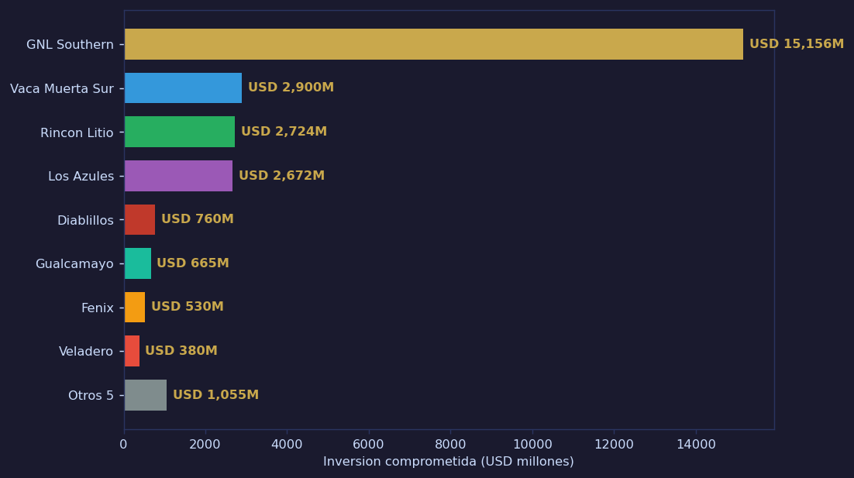
MAPA DE PROYECTOS
Distribucion por valor: donde esta el dinero RIGI
USD 15.156M
Southern Energy GNL
= 58% del total RIGI
«No se trata de los proyectos RIGI. Se trata de lo que tu empresa va a hacer en los kilometros que los rodean.»
Notes:
- Hook: un solo proyecto concentra el 58% del valor total del RIGI
- Contexto: Southern Energy GNL es la apuesta de Argentina para exportar gas a Asia/Europa
- Bajada: los restantes 12 proyectos suman USD 11.000M en sectores diversificados
- Consecuencia: monitorear el GNL es monitorear el 58% del impacto RIGI
- FRASE VIRAL: «No se trata de los proyectos RIGI. Se trata de lo que tu empresa va a hacer en los kilometros que los rodean.»

Slide 5
IMPACTO EN EMPRESAS
EL EFECTO DERRAME: LO QUE EL RIGI SIGNIFICA PARA TU EMPRESA
01
Las PyMEs proveedoras de servicios a mega-proyectos tienen la mayor oportunidad de la decada
02
Las zonas impactadas (San Juan, Salta, Neuquen, Santa Fe) son prioridad de inversion regional
Cada proyecto RIGI genera contratos de ingenieria, logistica, seguridad, catering y mantenimiento que en conjunto supera...
Cuatro provincias concentran el 82% del valor RIGI aprobado. Las empresas con presencia o posibilidad de expansion en Sa...
03
El mercado de deuda corporativa en dolares se abre para empresas vinculadas al RIGI
04
Los empleos RIGI requieren capacitacion tecnica que Argentina no tiene en escala suficiente
Las empresas con contratos de provision firmados con proyectos RIGI tienen colateral para emitir deuda corporativa a tas...
32.539 empleos directos requieren soldadores certificados, operadores de maquinaria minera pesada, tecnicos de GNL y pro...
«Cada consecuencia ignorada hoy es una ventaja competitiva que otro aprovecha manana.»
05
El riesgo de concentracion: si el proyecto GNL se demora, la mitad del impacto RIGI se posterga
Southern Energy representa el 58% del valor total. Una demora en la aprobacion de financiamiento o en la ingenieria basi...
Notes:
- Hook: el RIGI no es solo para los que participan directamente — es para toda empresa que opera en Argentina
- Contexto: efecto derrame = 3-5x el valor del proyecto en contratos de proveedores
- Bajada: 4 provincias concentran el 82% del valor — posicionarse antes del pico operativo es clave
- Consecuencia: el mercado de provision a mega-proyectos tiene 12-18 meses de ventana
- FRASE VIRAL: «Cada consecuencia ignorada hoy es una ventaja competitiva que otro aprovecha manana.»

Slide 6
MARCO DECISIONAL
4 preguntas que todo directivo debe responder sobre el RIGI
1
Tu empresa ya esta inscripta como proveedor potencial en los proyectos RIGI de tu region?
2
El plan de inversion 2026-2027 de tu empresa contempla el efecto RIGI en la demanda regional?
-> Ver desarrollo en el informe PDF
-> Ver desarrollo en el informe PDF
3
Cuanto de tu estructura de costos depende de insumos importados que los proyectos RIGI tambien van a necesitar?
4
Si el proyecto GNL de Southern Energy se demora 12 meses, como cambia tu horizonte de negocio?
-> Ver desarrollo en el informe PDF
-> Ver desarrollo en el informe PDF
«El mapa de oportunidades y riesgos del RIGI ya esta dibujado. La pregunta es si tu empresa tiene uno.»
Notes:
- Hook: 4 preguntas que separan a las empresas que capitalizan el RIGI de las que lo ignoran
- Contexto: homologacion, plan de inversion, exposicion de insumos, plan B sin GNL
- Bajada: el informe PDF desarrolla cada una con datos y acciones concretas
- Consecuencia: cada pregunta sin respuesta es una decision tomada por defecto, no por estrategia
- FRASE VIRAL: «El mapa de oportunidades y riesgos del RIGI ya esta dibujado. La pregunta es si tu empresa tiene uno.»

Slide 7
TU EMPRESA YA
SABE DONDE ESTA
EN EL MAPA RIGI?
Ya estas registrado como proveedor potencial en los proyectos de tu zona?
El plan de negocio 2027-2028 asume el impacto de 13 obras gigantes en Argentina?
Si el proyecto GNL se demora, tu empresa tiene un plan B sin RIGI?
«La pregunta correcta no es cuanto vale el RIGI. Es cuanto vale para tu empresa estar posicionado antes de que empiece.»
Notes:
- Hook: pausa dramatica. Hacer la pregunta en voz alta y esperar 5 segundos.
- Contexto: el RIGI ya es un hecho — la pregunta es si tu empresa esta en el mapa
- Bajada: las 3 subpreguntas son el autodiagnostico rapido
- Consecuencia: si la respuesta a las 3 es 'no', hay trabajo que hacer esta semana
- FRASE VIRAL: «La pregunta correcta no es cuanto vale el RIGI. Es cuanto vale para tu empresa estar posicionado antes de que empiece.»

Slide 8
BALANCE ESTRATEGICO
Lo que el RIGI da — y lo que todavia no garantiza
OPORTUNIDADES REALES
RIESGOS E INCERTIDUMBRES
13 proyectos aprobados dan certidumbre de pipeline de inversion 2026-2030
Concentracion: 58% del valor en un solo proyecto (GNL) — una demora lo cambia todo
Vigencia prorrogada hasta julio 2027 permite ingresar nuevos proyectos en sectores estrategicos
Empleos proyectados (32.539) son insuficientes frente a los 290.600 perdidos en anos anteriores
USD 762M ya ingresados prueban que el regimen funciona: el dinero puede entrar y salir libremente
Dependencia del financiamiento internacional: si sube el costo del capital global, los proyectos se frenan
«El RIGI no es un programa de inversion. Es la apuesta mas grande que Argentina hizo en una decada. Y recien empieza.»
Notes:
- Hook: el RIGI es la mejor oportunidad estructural en 20 anos — y tiene riesgos reales
- Contexto: concentracion en GNL, empleos insuficientes, dependencia del capital global
- Bajada: la oportunidad existe pero requiere que cada empresa haga su propio trabajo
- Consecuencia: optimismo estrategico + vigilancia del riesgo GNL
- FRASE VIRAL: «El RIGI no es un programa de inversion. Es la apuesta mas grande que Argentina hizo en una decada. Y recien empieza.»

Slide 9
SECTOR PUBLICO
AGENDA PARA EL SECTOR PUBLICO
01
REGISTRO NACIONAL DE PROVEEDORES RIGI
Padron centralizado de empresas homologadas por sector — elimina la fragmentacion de procesos y baja costos para PyMEs.
02
FONDOS DE PREINVERSION PARA CADENA DE VALOR
Lineas BICE / FonPyme para que PyMEs de zonas impactadas inviertan en certificaciones y equipamiento. ROI fiscal: 5-8x.
03
MONITOREO PUBLICO DE CRONOGRAMAS
Publicar mensualmente avance, desembolsos y empleos por proyecto RIGI. La transparencia asigna recursos mejor que cualquier politica.
«El Gobierno que registra, financia y transparentiza el RIGI multiplica su impacto. El que no, desperdicia la apuesta de la decada.»
Notes:
- Hook: el RIGI privado ya funciona — el Estado tiene 3 movidas para multiplicar el impacto
- Contexto: registro de proveedores, fondos de preinversion, transparencia de cronogramas
- Bajada: sin estas tres medidas, el efecto derrame se pierde por fricciones evitables
- Consecuencia: el costo de implementar estas 3 medidas es minimo frente al impacto potencial

Slide 10
"Argentina siempre tuvo recursos. Lo que cambio con el RIGI es que por primera vez en veinte anos, las reglas del juego son las mismas para todos y no cambian a mitad del partido. Eso no lo garantiza ninguna reserva ni ningun acuerdo con el FMI. Lo garantiza la consistencia."
— Agop Karagoz, Director — Kartal Consulting, Abril 2026
Las empresas que prosperen con el RIGI
no seran las mas grandes ni las mas conectadas.
Seran las que entendieron el mapa
antes de que el dinero empezara a moverse.
kartal.com.ar | info@kartal.com.ar | +54 911-3444-0986 | Proximo informe: jueves 1 de mayo de 2026
Notes:
- Hook: leer la cita en voz alta, con pausa entre las dos frases
- Contexto: el RIGI cambia las reglas, no los recursos — Argentina siempre los tuvo
- Bajada: la consistencia es el activo mas valioso que el RIGI ofrece a los inversores
- CTA: descarga el informe completo en kartal.com.ar | Proximo: jueves 1 de mayo de 2026

